Slide 1
生育待遇简介
2016年05月

Slide 2
目录
第一部分 生育待遇基础概述
第二部分 生育待遇业务术语
第三部分 生育待遇享受范围
第四部分 生育待遇业务流程

Slide 3
目录
第一部分
生育待遇
基础概述
什么是生育保险

Slide 4


生育待遇基础概述 — 什么是生育保险
在怀孕和分娩的妇女劳动者暂时中断劳动时，由国家和社会提供医疗服务、生育津贴和产假的一种社会保险制度。

Slide 5
目录
第二部分
生育待遇
业务术语
生育待遇
计划生育手术费

Slide 6
生育待遇业务术语 — 生育待遇
生育待遇是指在职妇女因生育而离开工作岗位、不再从事有报酬的工作以致收入中断时，及时给予定额的现金补助。女职工生育、流产，按照规定的政策享受生育待遇。

Slide 7
生育待遇业务术语 — 计划生育手术费
指职工因实行计划生育需要，在基本医疗保险定点医疗机构或经市劳动保障行政部门和计划生育行政部门认可的计划生育服务机构，实施放置(取出)宫内节育器、流产术、引产术所发生的医疗费用。

Slide 8
目录
第三部分
生育待遇
享受范围
享受人群
享受范围

Slide 9
生育待遇享受范围 — 享受人群
正常参加生育保险的女职工
如果女方未参加生育保险，男方正常参加生育保险的男职工

Slide 10
生育待遇享受范围 — 享受范围
生育津贴
生育医疗费
(依据各地政策界定报销标准)

Slide 11
目录
第四部分
生育待遇
业务流程
生育待遇核定
计划生育手术费核定

Slide 12
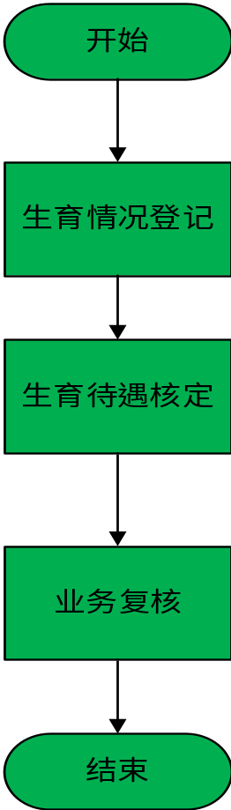
生育待遇业务流程 — 生育待遇核定

Slide 13
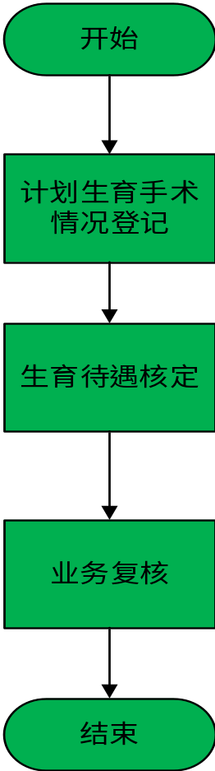
生育待遇业务流程 — 计划生育手术费核定

Slide 14


